Slide 1
POVRATAK U ŠKOLU
Za sve učenike razredne nastave
od 25.5.2020.

Slide 2
OVA PREZENTACIJA NASTALA NA TEMELJU PREPORUKA MZO I WEBINARA HZJZ

Slide 3
ORGANIZACIJA NASTAVE U MJEŠOVITOM MODELU
U PERIODU OD 25.5.2020.
za učenike razredne nastave provodit će se
NASTAVA NAJVEĆIM DIJELOM U ŠKOLI,
ali u promijenjenim uvjetima
u odnosu na redovitu nastavu,
a manjim dijelom kao nastava na daljinu.

Slide 4
PREMA UPUTAMA I PREPORUKAMA
koje su izradili stručnjaci epidemiolozi, liječnici školske medicine, znanstvenici i drugi stručnjaci
navedeno je:
„Rad u predškolskim ustanovama i školama u sadašnjim epidemiološkim uvjetima uz poštovanje ovih uputa smatra se JEDNAKO SIGURNIM za djecu i zaposlenike kao i rad od kuće,
te se omogućuje uključivanje SVE DJECE U VRTIĆE I ŠKOLE.“

Slide 5
NA NASTAVU SE TREBAJU UKLJUČITI SVA DJECA 1. - 4. R.
Prema uputama HZJZ više nema epidemiološke opasnosti zbog koje učenici s kroničnim bolestima
ne bi bili uključeni u nastavu
( kao što je to bilo i prije epidemije )
NA NASTAVU SADA NE DOLAZE SAMO UČENICI KOJI TRENUTNO IMAJU TEMPERATURU I RESPIRATORNE TEŠKOĆE

Slide 6
PREDUVJET SIGURNOSTI UČENIKA
JE
ODVAJANJE JEDNE NASTAVNE GRUPE OD DRUGE

Slide 7
UDALJENOST U UČIONICI
20 nije konačni broj – ako prostorne mogućnosti učionice to dozvoljavaju

Slide 8
U SLUČAJU VEĆEG BROJA UČENIKA
treba razmotriti mogućnost rada u većoj prostoriji
ili mogućnost razdvajanja djece u dvije skupine
jer je neophodno omogućiti uključivanje sve djece.

Slide 9
ŠKOLSKE KLUPE I STOLOVI ZA JELO RAZMIČU SE
tako da djeca sjede na što većoj udaljenosti u prostoriji
(po mogućnosti razmak od približno 1,5 metra),
ali
tako da sva djeca budu uključena u odgojno-obrazovni proces.

Slide 10
PREHRANA
MOGUĆE SU 2 OPCIJE :
U BLAGOVAONICI UZ POŠTIVANJE RAZMAKA I ORGANIZACIJU DA SVAKI RAZRED BUDE U DRUGO VRIJEME
U SVOJOJ UČIONICI - UČITELJICA UNOSI HRANU KOJA JE STAVLJENA ISPRED UČIONICE
izbjegava se ulazak drugih osoba
(primjerice zbog čišćenja, popravka ili donošenja hrane)

Slide 11
ORGANIZACIJA NASTAVE U ŠKOLI
UČENICI DOLAZE PREMA RASPOREDU KOJI IM JE DAO UČITELJ
Prvi dan nastave u školi treba započeti
UPUTAMA UČENICIMA :
kako se ponašati, prati ruke, održavati fizički razmak i sl :

Slide 12
PRAVILA ZA UČENIKE
SVAKI DAN PRIJE DOLASKA U ŠKOLU MJERITI TEMPERATURU
PRATI RUKE NA DOLASKU I VIŠE PUTA U ŠKOLI / dezinficirati
ODRŽAVATI FIZIČKI RAZMAK - po mogućnosti 1,5 m
NE UZIMATI PRIBOR I STVARI DRUGE DJECE
ZA VRIJEME ODMORA OSTATI U UČIONICI
KOD ODLASKA U WC – NE STVARATI GUŽVU - pričekati vani, ako već ima netko u WC- u
NE IZLAZITI IZ UČIONICE BEZ DOZVOLE UČITELJA

Slide 13
FIZIČKA DISTANCA OD 1,5 M
s obzirom na dob učenika….
JASNO JE I RAZUMJIVO
da se
NEĆE MOĆI U POTPUNOSTI I DOSLJEDNO IZVRŠAVATI ta PREPORUKA
Uprkos tome, epidemiolozi savjetuju :
Da se djeca često upozoravaju i savjetuju o potrebi distance,
TE DA SE ZBOG TOGA ČEŠĆE KORISTI DRUGA VAŽNA MJERA - PRANJE RUKU

Slide 14
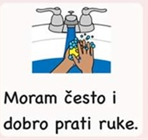
HIGIJENA RUKU.
PRANJE RUKU TEKUĆOM VODOM I SAPUNOM:
prije ulaska u svoju skupinu/učionicu
prije i nakon jela
nakon korištenja toaleta
nakon dolaska izvana
nakon čišćenja nosa
i kada ruke izgledaju prljavo.
ZA PRANJE RUKU JEDNAKO JE EFIKASNA VODA SVAKE TEMPERATURE
AKO SE KORISTI SAPUN.
Pri pranju ruku pridržavajte se naputaka za pravilno pranje ruku: https://bit.ly/2ThY08M

Slide 15
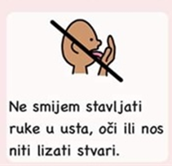
ZA SUŠENJE RUKU NEOPHODNO JE KORISTITI
papirnate ručnike za jednokratnu upotrebu
koje nakon korištenja treba odbaciti u koš za otpad s poklopcem
izbjegavati dodirivanje lica, usta i očiju rukama.

Slide 16
PRI KAŠLJANJU I KIHANJU TREBA:
okrenuti lice od drugih osoba
prekriti usta i nos laktom ili papirnatom maramicom
koju poslije treba odbaciti u koš za otpad s poklopcem, te oprati ruke

Slide 17
NOŠENJE MASKE I RUKAVICA
DJECA NE NOSE ZAŠTITNE MASKE I RUKAVICE.
PREDNOST SE DAJE UČESTALOM PRANJU I DEZINFICIRANJU
RUKU.
UČITELJI NEMAJU OBVEZU NOŠENJA MASKE I RUKAVICA

Slide 18
ZA LIJEPOG VREMENA PREPORUČUJE SE NASTAVA NA OTVORENOM PROSTORU
Prema Uputama HZJZ–a što je više moguće
ORGANIZRATI NASTAVU NA OTVORENOM,
dio nastave (npr. Prirode i društva, Likovne kulture, Glazbene kulture) može provoditi na školskom dvorištu, u vrtu ili parku,
ali bez doticaja s drugom razrednom skupinom ili drugim osobama,
nastava TZK ne preporuča se u zatvorenom prostoru.

Slide 19
OPTEREĆENJE UČENIKA I UČITELJA
Učitelji će raditi :
redovnu i izbornu nastavu, produženi boravak
dopunska, dodatna , izvannastavne aktivnosti, TZK će se raditi u smanjenom obimu, tj preusmjeravaju se na nastavu na daljinu –
tj. komunikaciju s roditeljima i učenicima koji su još uvijek u nastavi na daljinu.
PREPORUKA : UMJESTO CIJELOG SATA TZK
napraviti VANI jednostavne VJEŽBE RAZGIBAVANJA u trajanju od 5 minuta.

Slide 20
PREPORUČENO VRIJEME TRAJANJA NASTAVE
u prosjeku 4 školska sata
osim onih koji su u produženom boravku.
Neke aktivnosti koje su propisane školskim kurikulumom neće se provoditi (npr. izleti, ekskurzije, školske priredbe, natjecanja učenika).

Slide 21
ŠKOLA JE DUŽNA
UPOZNATI RODITELJE
S UPUTAMA HZJZ-A I PREPORUKAMA MZO-A.
OBAVJESTITI RODITELJE O NJIHOVIM OBVEZAMA:

Slide 22
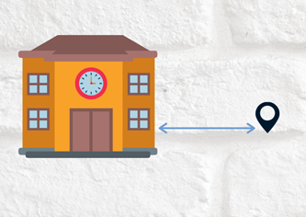
PREMA PREPORUKAMA HZJZ
RODITELJ MOŽE / NE MORA DOVODITI DIJETE
– isto onako kako je to bilo i prije u redovnoj nastavi
DIJETE MOŽE SAMOSTALNO DOLAZITI U ŠKOLU
Ako ga dovodi roditelj, mora voditi računa o distanci od 1,5 m od ostale djece i roditelja
RODITELJ NE SMIJE ULAZITI U ŠKOLU, OSIM U NUŽDI

Slide 23
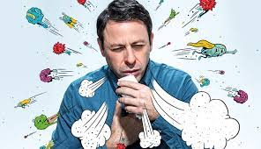
RODITELJI NE SMIJU
DOLAZITI U PRATNJI DJETETA AKO IMAJU :
SIMPTOME RESPIRATORNE BOLESTI
(POVIŠENA TJELESNA TEMPERATURA, KAŠALJ, POTEŠKOĆE U DISANJU, POREMEĆAJ OSJETA NJUHA I OKUSA),
AKO IM JE IZREČENA MJERA SAMOIZOLACIJE
ILI AKO IMAJU SAZNANJA DA SU ZARAŽENI S COVID-19,

Slide 24
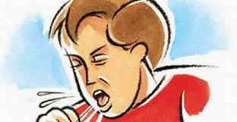
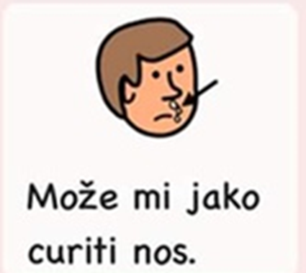
RODITELJ NE SMIJE DOVODITI DIJETE U USTANOVU
AKO DIJETE IMA SIMPTOME RESPIRATORNE BOLESTI
POVIŠENA TJELESNA TEMPERATURA, KAŠALJ, POTEŠKOĆE U DISANJU, POREMEĆAJ OSJETA NJUHA I OKUSA
AKO IMA IZREČENU MJERU SAMOIZOLACIJE
ILI AKO JE DIJETE ZARAŽENO S COVID-19

Slide 25
RODITELJ IMA OBVEZU
SVAKI DAN PRIJE DOLASKA U ŠKOLU DJETETU MJERITI TEMPERATURU
UKOLIKO JE TEMPERATURA IZMEĐU 37,2 – 37,5 RADITELJ
treba javiti:
RAVNATELJU USTANOVE
i
SVOM OBITELJSKOM LIJEČNIKU
I DIJETE OSTAVITI DOMA

Slide 26
KOMUNIKACIJA RODITELJA SA ŠKOLOM
ZAJEDNO DIJELIMO ISTE BRIGE
I ŽELIMO NAJBOLJE ZA DJECU
ODVIJA SE ISKLJUČIVO PUTEM TELEFONA, SMS, E MAILA
nema klasičnih informacija

Slide 27
ZA SURADNJU I SVA PITANJA STOJE VAM NA RASPOLAGANJU ….
VAŠI UČITELJI
STRUČNI SURADNICI
ADMINISTRATIVNO – TEHNIČKA SLUŽBA
RAVNATELJICA ŠKOLE

Slide 28
HVALA ŠTO SLUŠATE PREPORUKE HZJZ I TAKO ČUVATE ZDRAVLJE SVIH NAS

Slide 29
USPJET ĆEMO ZAJEDNO !!! AKO OSTANEMO ODGOVORNI

